Slide 1
진도
패캠 – 프론트앤드 part1.1~part3.3 들을 차례 + !DODTYPE 다시 정리하기

Slide 2
Pass 목록
Part1.05 – 확장자/이미지/비트맵 등등 설명
Part1.06 – 특수기호 + 키보드 기호들의 이름 설명

Slide 3
웹 동작 방식 설명

Slide 4

웹 동작 방식 설명
갈비찜 레시피가 뭐지?
예를 들어 설명 해줄게.
너가 갈비찜 레시피가 궁금해졌어
그럼 어떻게 할거야?

Slide 5

웹 동작 방식 설명
일단 구글(브라우저)을 열고
검색창에 ‘갈비찜 레시피＇를 검색하겠지?

Slide 6
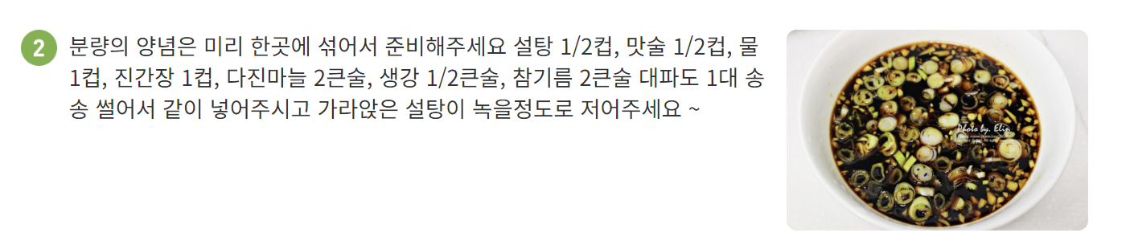
웹 동작 방식 설명
그러면 갈비찜 레시피에 대한 결과가 나올 거야

Slide 7
웹 동작 방식 설명
더 자세히

Slide 8
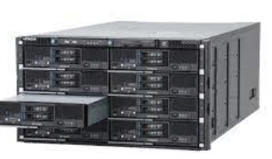
웹 동작 방식 설명
이처럼, 갈비찜 레시피를 검색창에 검색하는 행동을
서버에게 요청을 보낸다 라고 말해
즉, 검색창에 검색 = 서버에게 요청정보 전송과 같은 말이지
원하는걸 말해봐!

Slide 9

웹 동작 방식 설명
그럼, 서버(원격 컴퓨터)는 최초 요청(갈비찜 레시피)를 받아
갈비찜
레시피
서버
사용자

Slide 10
웹 동작 방식 설명
최초 요청(갈비찜 레시피)을 받은 서버는
요청에 대한 결과를 사용자에게 전송해주지
너가 원하던
갈비찜 레시피!

Slide 11
웹 동작 방식 설명
더 더 자세히

Slide 12

웹 동작 방식 설명
사용자가 검색하는 행위를 서버에 요청을 보낸다고 말했잖아?
이 때 요청은 Request라고 불러
즉, 사람이 서버에게 Request 정보를 준 거야 (갈비찜 레시피)
갈비찜 레시피 알려줘!
Request(요청)
사용자

Slide 13

웹 동작 방식 설명
갈비찜 레시피라는 Request(요청)을 받은 서버는
Request에 관련된 정보를 찾아서
사용자에게 응답을 하지.
이 때, 응답을 Response(응답)라고 불러
자! 여기
갈비찜 레시피!
땡큐!
Request(요청)
Response(응답)
사용자

Slide 14
웹 동작 방식 설명
이때 Request/Response는 모두 HTML으로 구성 돼있어.
그래서 CSS/JS/JPG 등등…의 정보는 아직 넘어오지 못 한 상태야
그래서 1차적으로 html을 통해서 전체적인 내용을 전송받고
2차적으로 서버에게 재요청을 보내서 css/js/jpg같은
부가적인 내용을 서버로부터 전송받게 되지
다음 페이지 이미지를 확인해!

Slide 15
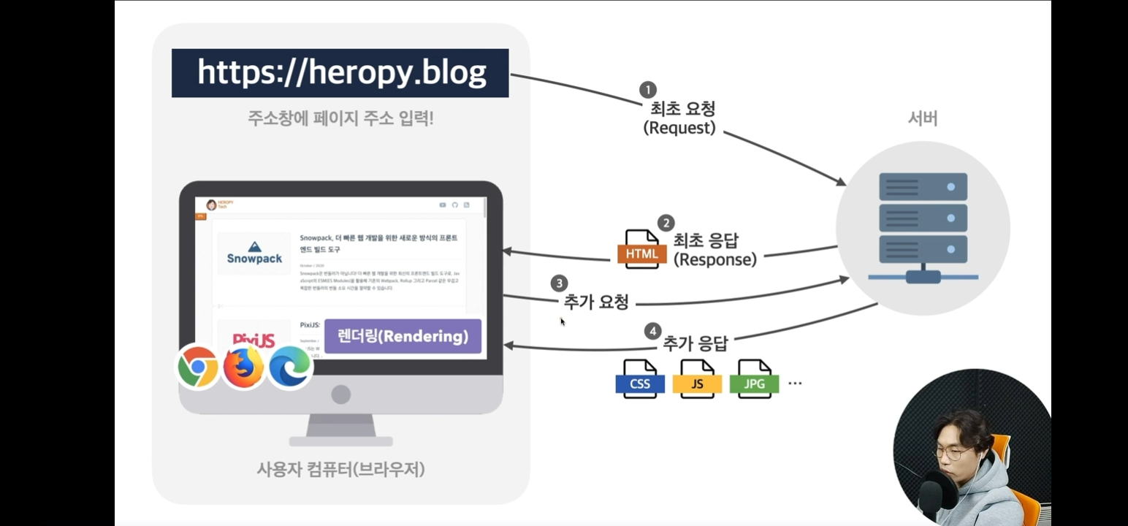
웹 동작 방식 설명

Slide 16
웹 동작 방식 설명
참고로, 사용자는 브라우저에 요청을 하고
응답을 받는

Slide 17
웹 동작 방식 설명
검색한 이후 결과는 결국 서버에서 보내주는 것이잖아
즉, 우리가 사용자에게 보여주고 싶은 내용을 개발했다면
이는 서버에 업로드를 시켜야
사용자에게 보여줄 수 있다는 의미지

Slide 18
크로스 브라우징

Slide 19

크로스 브라우징
우리가 크롬 브라우저를 기반으로 홈페이지를 만들었다고 해보자
그럼, 우리가 만든 홈페이지가
네이버 혹은 다른 브라우저에서도
100%동일하게 동작할까?
Size/img/등등… 모든 컨텐츠 들이 말이야…
아마 아닐걸?

Slide 20



크로스 브라우징
이처럼 우리가 제작한 홈페이지가
조금은 다를 수 있는 각각의 브라우저에서
동일한 기능을 할 수 있도록 하는 것을
크로스 브라우징이라고 부르고
어떤 환경이라도
동일한 기능을 제공!

Slide 21
크로스 브라우징
어떤 환경이라도
동일한 기능을 제공!
브라우저 차이때문에 발생하는 이슈를
크로스 브라우징 이슈(issue)라고 불러
히히
나만 빼고
크로스 브라우징 이슈

Slide 22
오픈소스 라이선스

Slide 23

오픈소스 라이선스
라이선스 = 저작권을 의미해

Slide 24

오픈소스 라이선스
이게 주의 할게 뭐냐면
오픈소스 즉, 공개되어 있는 소스코드라도 저작권이 있기 때문에
상업을 목적으로 사용하면 처벌받을 수도 있다는 소리야
떨어진 돈이라도
함부로 주우면 범죄!

Slide 25
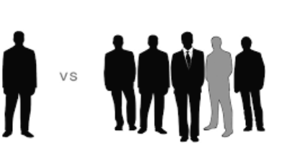
오픈소스 라이선스
결국, 오픈소스 저작권으로 인하여
피해를 받지 않기 위해 알아야 할 점은
개인적으로만 사용 가능 vs 상업적으로도 사용 가능
이 두가지를 알아야만 해
개인
상업

Slide 26
상업적으로 사용 가능한
오픈소스 홈페이지 소개

Slide 27
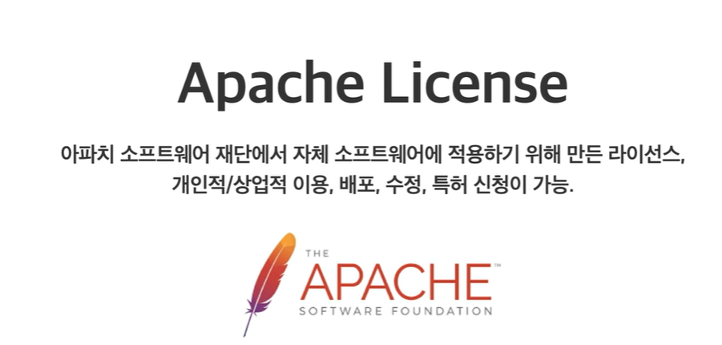
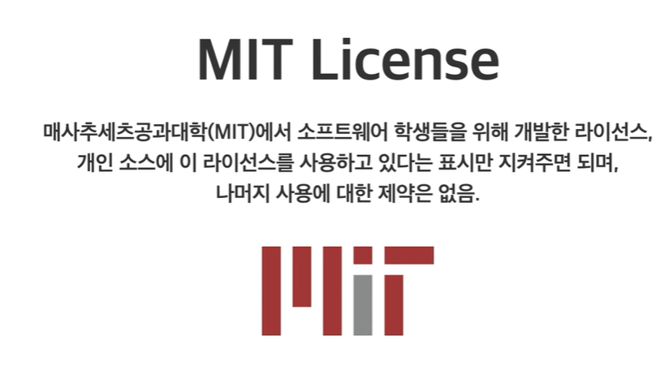
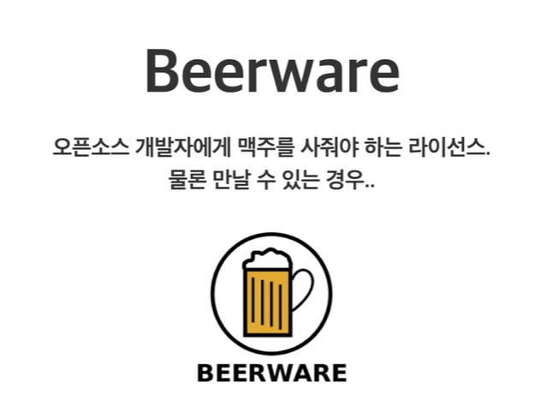
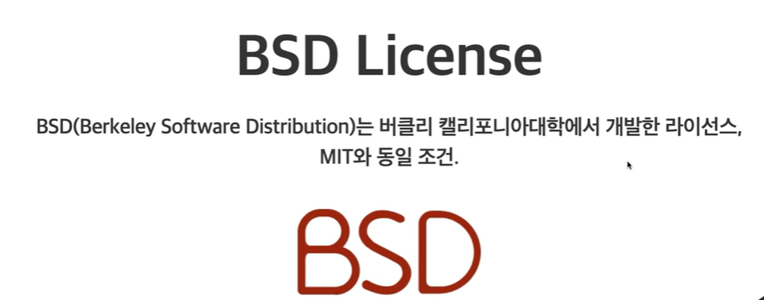
상업적으로 사용 가능한
오픈소스 홈페이지 소개
ㅇ
출처를 밝히면
완전 무료
완전 무료

Slide 28
코딩을 위한 에디터(editor) 설치

Slide 29

코딩을 위한 에디터(editor) 설치
JAVA로 따지면 Eclipse같은 개념이야
프론트앤드를 공부하려면 VSCode를 설치해야 해
Vscode의 아이콘

Slide 30
코딩을 위한 에디터(editor) 설치
VSCode는 Visual Studio의 약자이고
마이크로 소프트에서 만든 프로그램이야
Vscode의 아이콘

Slide 31
VSCode 설치

Slide 32
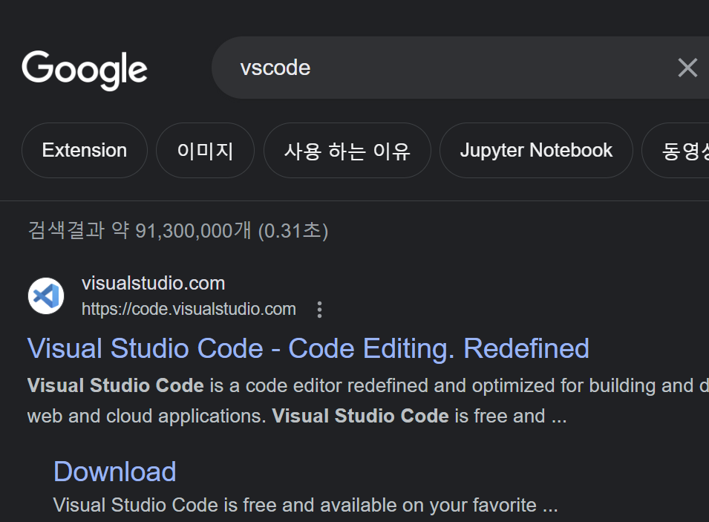
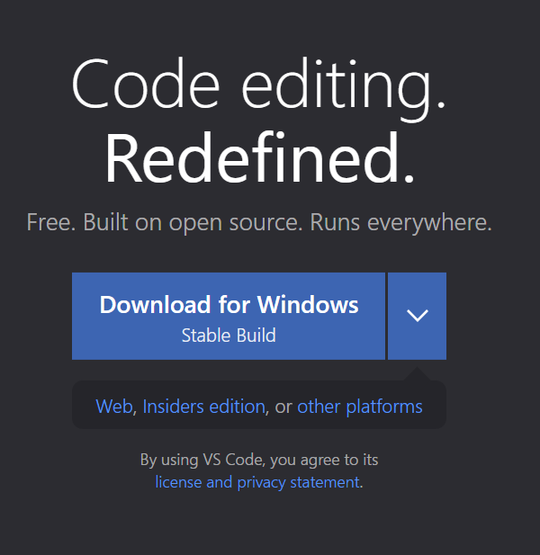
VSCode 설치

Slide 33
VSCode 플러그인 설치하기

Slide 34
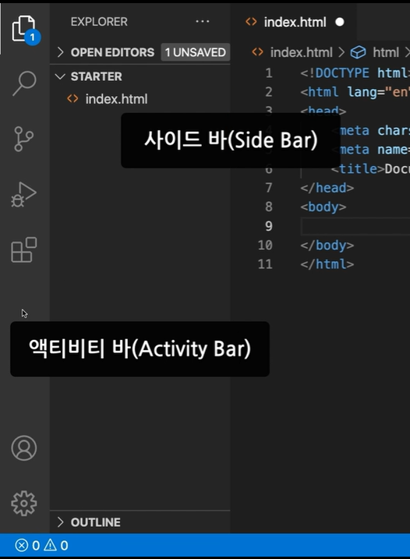
VSCode 플러그인 설치하기
엑티비티 바에서 저 박스를 누르면
플러그인을 설치할 수 있어
저 박스는 Play Store라고 보면 돼

Slide 35

VSCode 플러그인 설치하기
Play Store에서 VSCode를 사용할 때
유용한 프로그램을 설치해 보자
뭘 다운받을까?
카카오톡? 네이버?

Slide 36
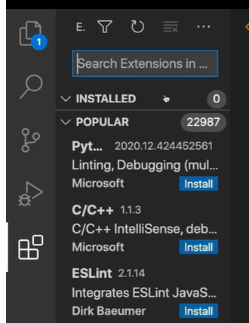
VSCode 플러그인 설치하기
참고로, VSCode 사용할 때에
내가 어떤 플러그인을 다운로드 받았는지 확인하고 싶다면
아래 그림을 확인해!
여길 보면
숫자가 나와

Slide 37
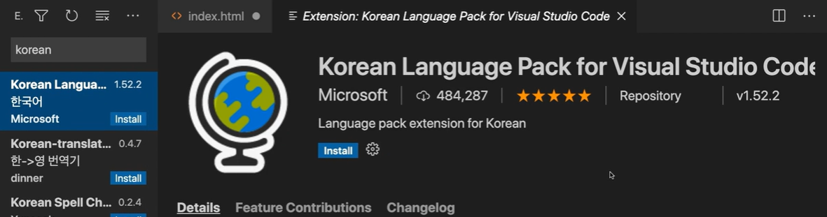
VSCode 플러그인 설치하기
플러그인을 다운로드 받는 방법은 간단해
1. 검색 > 설치 (끝)!

Slide 38
VSCode 플러그인 설치하기
일단, VSCode는 모두 영어로 돼있기 때문에
VSCode를 한글화 시켜주는
플러그인을 다운로드 받으면서 실습을 진행 해보자

Slide 39
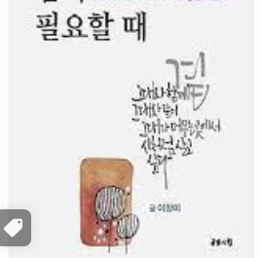
VSCode 플러그인 설치하기
지금까지 플러그인을 설치하는 방법에 대해서 알아봤어.
만약, 소스코드를 수정하다가
필요한 기능이 있다면
그때그때 설치하는 것이 바람직하다는 것 알아둬!
필요할 때마다 찾아서
설치해

Slide 40
루트 디렉터리에 index.html을
넣어주어야 하는 이유

Slide 41
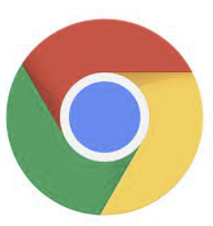
루트 디렉터리에 index.html을
넣어주어야 하는 이유
브라우저는 아무런 설정을 건드리지 않았다면
Index.html 파일을 가장 먼저 Open해
사용자가 날 실행시켰네?
일단, index.html부터
보여줘야겠다!

Slide 42
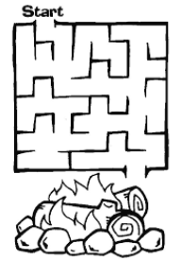
루트 디렉터리에 index.html을
넣어주어야 하는 이유
그러니 브라우저가 찾기 쉬운 위치인
루트 디렉터리에 index.html파일을 삽입 하는거지
Index.html을 찾아라

Slide 43
!DOCTYPE의 의미

Slide 44

!DOCTYPE의 의미
Document Type의 약자로써
문서의 타입을 의미해.
Document = 문서

Slide 45
!DOCTYPE의 의미
즉, 지금 보고 있는 문서(html)는
어떤 타입으로 작성 돼 있니?
를 설정해주는 태그야.
난 어떤 방식으로 쓰여져 있게?

Slide 46
!DOCTYPE의 의미
문서가 어떤 타입으로 돼 있는지 왜 명시해야 할까?
정답은 문서의 표현 방법이 여러가지이기 때문이야
Html1 ~ html5 / xhtml
이렇게 총 6가지 방법으로 html 문서를 표현할 수 있지.
html1
Html2
html3
html4
html5
xhtml

Slide 47

!DOCTYPE의 의미
이를 DTD (Document Type Definition) 이라고도 불러
보통 맨 위에다 작성하고
위처럼 <!DOCTYPE html> 이라고 작성돼 있으면
Html5 형식으로 작성돼 있다는 뜻이야.

Slide 48
!DOCTYPE의 의미
또한, !DOCTYPE 태그는 닫힘 태그가 없어.

Slide 49
닫힘 태그가 없다는 것의 의미

Slide 50
닫힘 태그가 없다는 것의 의미
닫힘 태그가 없다는 뜻은
< > 내부에 필요한 정보가 모두 들어갔다는 뜻이야

Slide 51
닫힘 태그가 없다는 것의 의미
예를 들어, <a> </a>가 있다고 하자.
이는 닫힘 태그가 있어야 해

Slide 52
닫힘 태그가 없다는 것의 의미
왜냐하면 어떤 글자를 클릭했을 때 어디로 이동할 것인지
나타내 주어야 하기 때문이지

Slide 53
닫힘 태그가 없다는 것의 의미
<!DOCTYPE html>은
해당 문서는 html5 형식으로 작성돼있어!
라는 의미를 모두 포함하고 있기 때문에
굳이 태그를 닫지 않아도 돼

Slide 54
<head></head>

Slide 55
<head></head>
Head = 머리
문서의 설정 정보를 넣는 태그야.
외부에 있는 CSS/JS 파일을 넣을 수도 있고
현재 문서에 대한 전체적인 설정을 적용할 수도 있지.

Slide 56
<head></head>에
CSS 적용하는 방법

Slide 57
<head></head>에
CSS 적용하는 방법
<link re

